Slide 1


Интерпретация результатов обнаружения вредоносного ПО
Завершение обучения модели — это начало аналитической работы. Числовые метрики нужно связать с реальными задачами безопасности: модель формирует оценку на основе статистических закономерностей, а не доказывает вредоносность файла.
Классификация модели — предварительное решение, требующее подтверждения дополнительными инструментами.

Slide 2
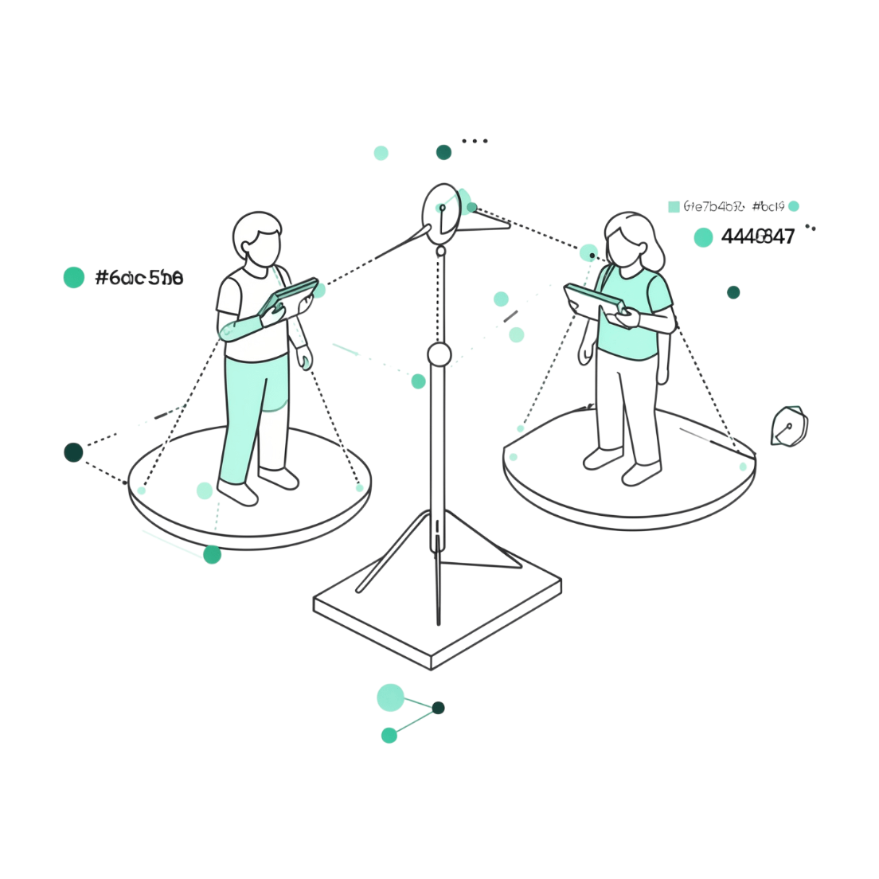
Сравнение результатов различных моделей
Принцип сравнения
Модели сравниваются только в одинаковых условиях. LightGBM может превзойти логистическую регрессию — это сигнал о нелинейных зависимостях в данных.
Практический выбор
Усложнение модели оправдано лишь при существенном приросте качества. Если разница незначительна, а ресурсные требования выше — простая модель предпочтительнее. Метрика не должна быть самоцелью.

Slide 3
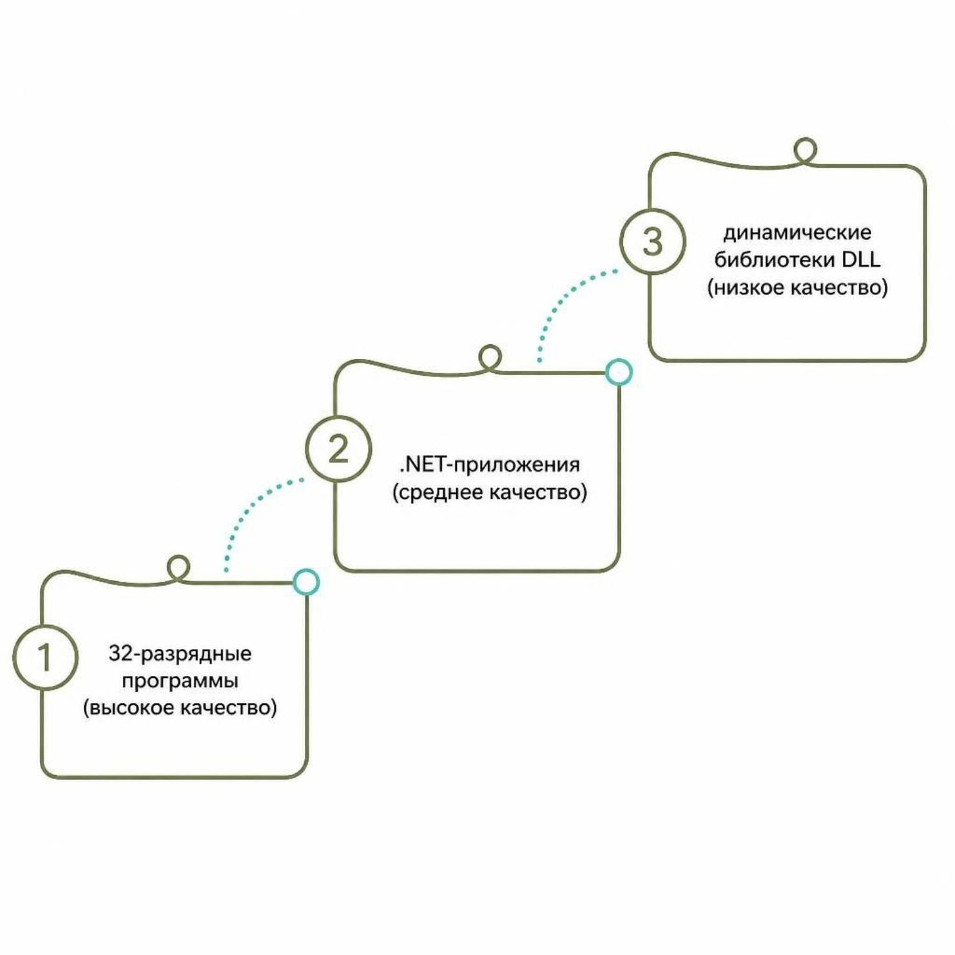

Анализ результатов по категориям PE-файлов
Общий показатель качества может скрывать значительные различия между категориями файлов. Детальный анализ по группам выявляет реальный охват модели.
Малое число образцов в категории делает выводы ненадёжными — единичная ошибка искажает всю картину.

Slide 4

Ошибочное обнаружение безопасных программ
Кто попадает под подозрение
Установщики, утилиты администрирования и упакованные приложения содержат характеристики, внешне схожие с вредоносным кодом.
Случайные vs. систематические ошибки
Регулярные ошибки на программах одного разработчика или типа указывают на устойчивое ограничение модели — это ценнее единичного сигнала об ошибке.

Slide 5
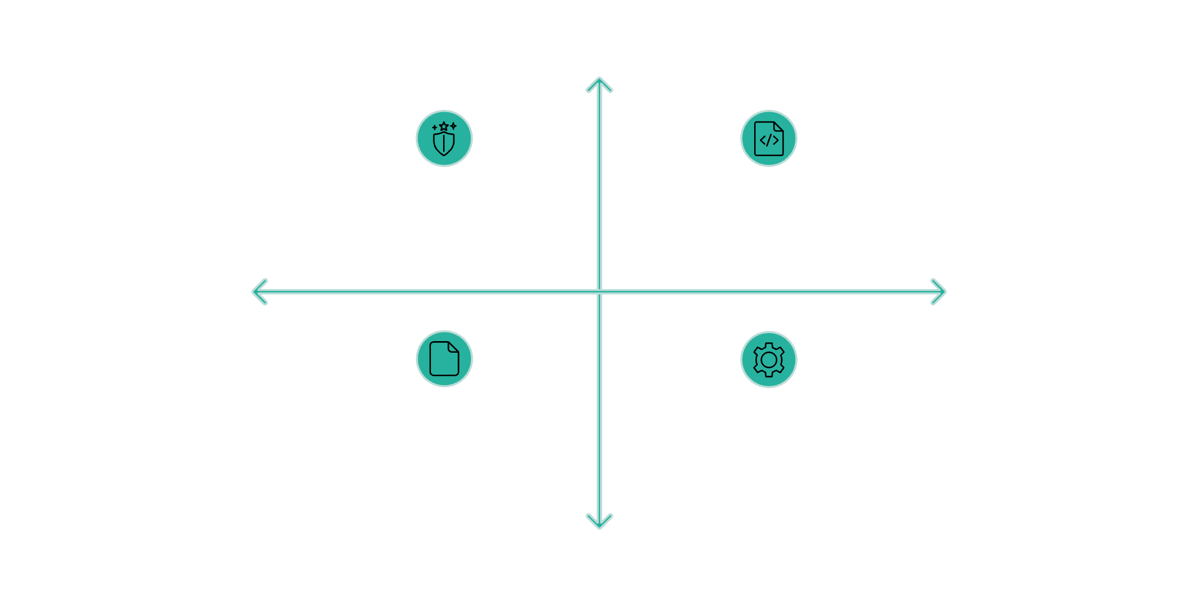
Анализ пропущенных вредоносных программ
Почему модель пропускает угрозы
Высокая похожесть
Часть вредоносных программ использует стандартную структуру PE-файла и распространённые системные библиотеки — статический анализ не видит разницы с легитимным ПО.
Модельные ошибки: вредоносный PE
Ограничения метода: скриптовые атаки
Использование библиотек
Скриптовые векторы
Ограничения метода
Ограничения метода: документы и макросы
Модельные ошибки: системные инструменты
Атаки через скрипты, документы или штатные системные инструменты находятся за пределами возможностей статического анализа PE-файлов — это не ошибка модели, а граница подхода.
Низкая заметность

Slide 6
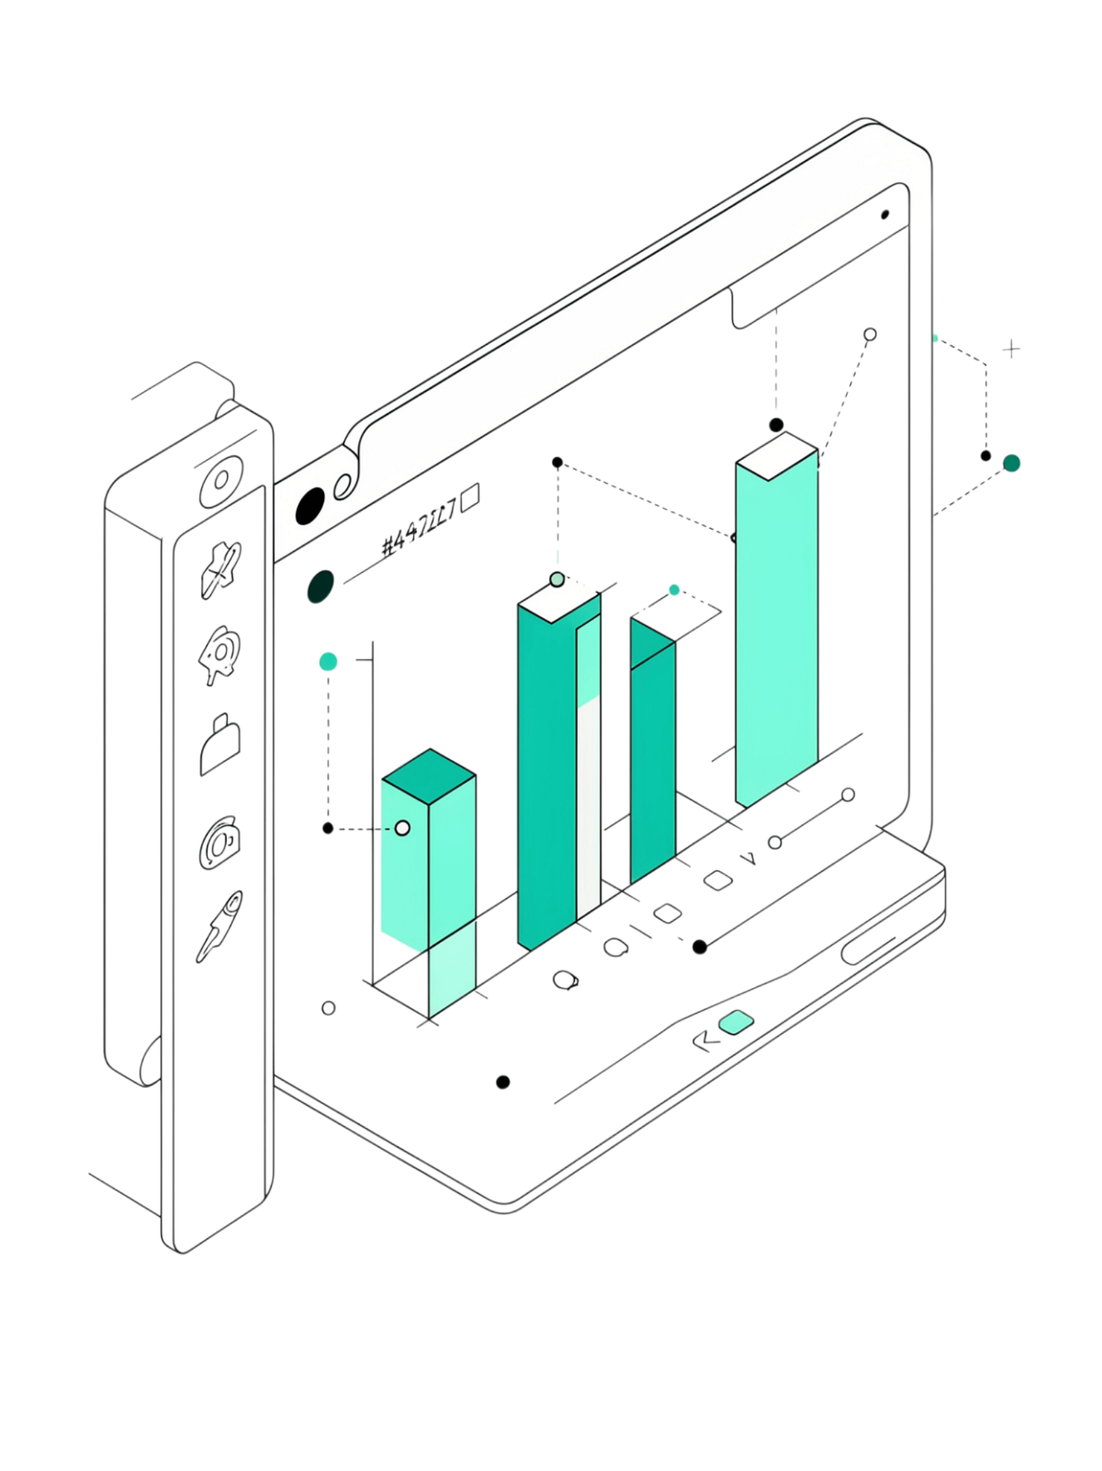
Влияние признаков на результаты модели
Исследование значимости характеристик PE-файлов раскрывает внутреннюю логику модели: свойства секций, импортируемые функции, размеры структур.
Значимость ≠ причинность
Статистика vs. намерение
Высокий вес признака не означает, что он делает файл опасным.
Модель фиксирует корреляцию в данных, а не умысел разработчика.
Артефакты коллекции
Частое использование признаков упаковки может отражать состав обучающей выборки, а не реальную угрозу.

Slide 7
Устойчивость модели к изменениям файлов
Проблема нестабильности
Что проверяет тест устойчивости
Новая компиляция одной и той же программы содержит другие служебные поля и расположение данных. Для человека — та же программа, для модели — другое числовое описание.
Стабильность классификации при минимальных изменениях файла, не затрагивающих его функциональность.
Почему это критично
Злоумышленники намеренно изменяют внешний вид файлов. Если незначительные правки несущественных характеристик резко меняют классификацию — модель чрезмерно зависит от нестабильных признаков.

Slide 8
Производительность обученных моделей
2
∞
2×
Этапа задержки
Точность без скорости
Контекста развёртки
Извлечение признаков + вычисление предсказания — оба влияют на реальную скорость.
Высокоточная модель непригодна, если создаёт чрезмерную нагрузку на систему.
Серверу важна пропускная способность, локальному агенту — потребление ресурсов.
Качество обнаружения — лишь один из критериев. Реальная задержка определяется всей цепочкой обработки файла, а не только временем работы модели.

Slide 9


ML в связке с другими методами обнаружения
Сигнатурный анализ
Надёжно работает с известными угрозами.
Машинное обучение
Выявляет закономерности в новых, ранее невиданных файлах.
Динамический анализ
Показывает фактические действия программы при запуске.
Мониторинг поведения
Фиксирует аномалии в реальном времени на работающей системе.
Правила объединения результатов разных механизмов должны быть определены и проверены заранее.

Slide 10

Итоговое заключение по результатам исследования
Что должен содержать корректный вывод
Недостаточно констатировать, что один алгоритм точнее другого. Вывод должен описывать условия проверки, категории файлов с убедительными результатами и выявленные ограничения.
Граница применимости
Результаты на лабораторной коллекции не означают готовности к корпоративной инфраструктуре. Ценность модели — в способности дополнять существующие средства защиты в пределах подтверждённых возможностей.
Модель — не универсальный детектор угроз, а специализированный инструмент с известными границами.

